Slide 1
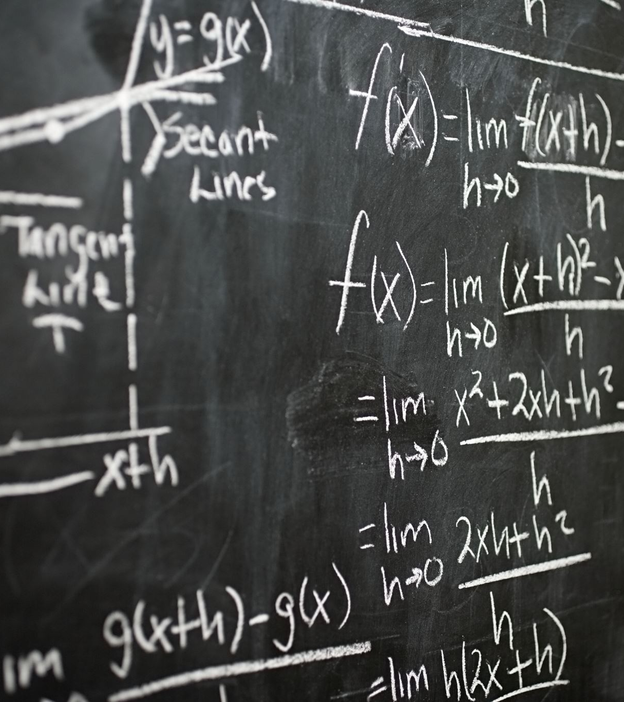
우리가 1을 생략하는 방식
정보컴퓨터공학부 컴퓨터공학과
202355517 권민규

Slide 2
1 : 모든 수학의 첫 번째 공리
페아노 공리계 제 1 공리:

Slide 3
1 : 곱연산의 항등원

Slide 4
1 : 곱연산의 항등원
123: 백이십삼
=(일)×백 + 이×십 + 삼×(일)

Slide 5
일상어에서도 1은 생략
123: 일백이십삼
11101110: 일천일백일십만 일천일백일십

Slide 6
일상어에서도 1은 생략
123: 백이십삼
11101110: 일천일백일십만 일천일백일십

Slide 7
일상어에서도 1은 생략
123: 백이십삼
11101110: 천백십만 천백십

Slide 8
일상어에서도 1은 생략
123: 百二十三
11101110: 千百十万 千百十

Slide 9
But...
1 0000 0001: 억일?
1 0000 0000 0000: 조?

Slide 10
But...
1 0000 0001: 일억일
1 0000 0000 0000: 일조

Slide 11
But...
1 0000 0001: 일억일
1 0000 0000 0000: 일조
and...
123: 백이십삼

Slide 12
But...
1 0000 0001: 일억일
1 0000 0000 0000: 일조
and...
123: One hundred and twenty-three

Slide 13
Hypothesis : 진법
기본적으로 10진법

Slide 14
Hypothesis : 진법
기본적으로 10진법
But...
한자 문화권: 1000000000000
영어 문화권: 1000000000000

Slide 15
Hypothesis : 진법
기본적으로 10진법
But...
한자 문화권: 1 0000 0000 0000
영어 문화권: 1 000 000 000 000

Slide 16
Hypothesis : 진법
기본적으로 10진법
But...
한자 문화권: 1 0000 0000 0000 => 만진법
영어 문화권: 1 000 000 000 000 => 천진법

Slide 17
Hypothesis : 진법
기본적으로 10진법
But...
한자 문화권: 1 0000 0000 0000 => 만진법 : 십, 백, 천
영어 문화권: 1 000 000 000 000 => 천진법 : 십, 백

Slide 18
Hypothesis : 진법
기본적으로 10진법
But...
한자 문화권: 1 0000 0000 0000 => 만진법 : 십, 백, 천, 만
영어 문화권: 1 000 000 000 000 => 천진법 : 십, 백

Slide 19
Hypothesis : 진법 (x)
기본적으로 10진법
But...
한자 문화권: 1 0000 0000 0000 => 만진법 : 십, 백, 천, 만
영어 문화권: 1 000 000 000 000 => 천진법 : 십, 백

Slide 20
단지.. 많이 써서?
그럼 왜 많이 쓰는건가

Slide 21
Hypothesis : 일상어
우리가 일상에서 자주 접하는 물건들의 개수는 대개 두 자리 수
가장 다뤄지는 값이 큰 일상물품이라면…

Slide 22
Hypothesis : 일상어 → 화폐
우리가 일상에서 자주 접하는 물건들의 개수는 대개 두 자리 수
가장 다뤄지는 값이 큰 일상물품이라면…

Slide 23

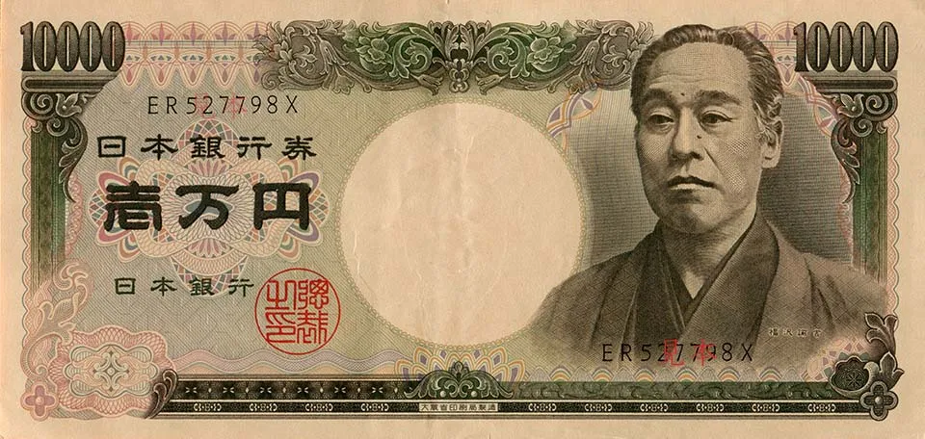
Hypothesis : 화폐
한국
일본

Slide 24
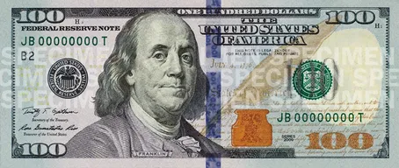
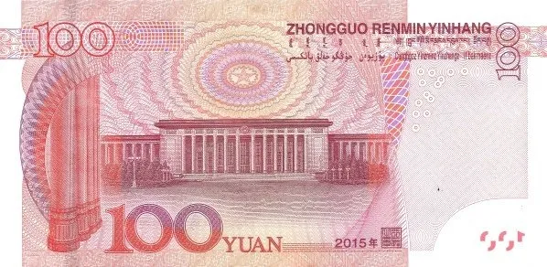
Hypothesis : 화폐
미국
중국

Slide 25
Hypothesis : 화폐
미국
100달러 있는데?
One hundred?

Slide 26
Hypothesis : 화폐
미국
100달러 있는데?
One hundred?
→의외로 안 쓴다

Slide 27
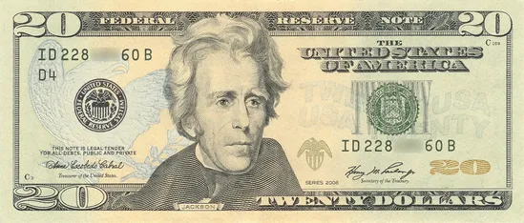
Hypothesis : 화폐
미국
중국

Slide 28
Hypothesis : 화폐
1000元 없는데?
중국
千?

Slide 29
Hypothesis : 화폐
1000元 없는데?
중국
千?
→중국어는 100부터 一을 붙인다
→물가 상승한지도

Slide 30
더 조사해보고 싶었으나…
Ex) 옛날에는? 다른 나라는?
1을 생략했던 범위를 알기 위한 문헌에 관련된 지식 부족
(다만 고전시가 등에서는 일만이라는 표현을 종종 보긴 함)
과거 화폐 조사 난항
사흘 밤샘으로 컨디션 저하
살려주세요

Slide 31
결론
통용 화폐는 수를 읽는 것과 연관이 있을지도 모른다!

